Slide 1
Педагогический дизайн
интерактивных образовательных ресурсов
канд. экон. наук Галкина Л.А.
канд. экон. наук Григорович Д.Б.
30.11.2017

Slide 2
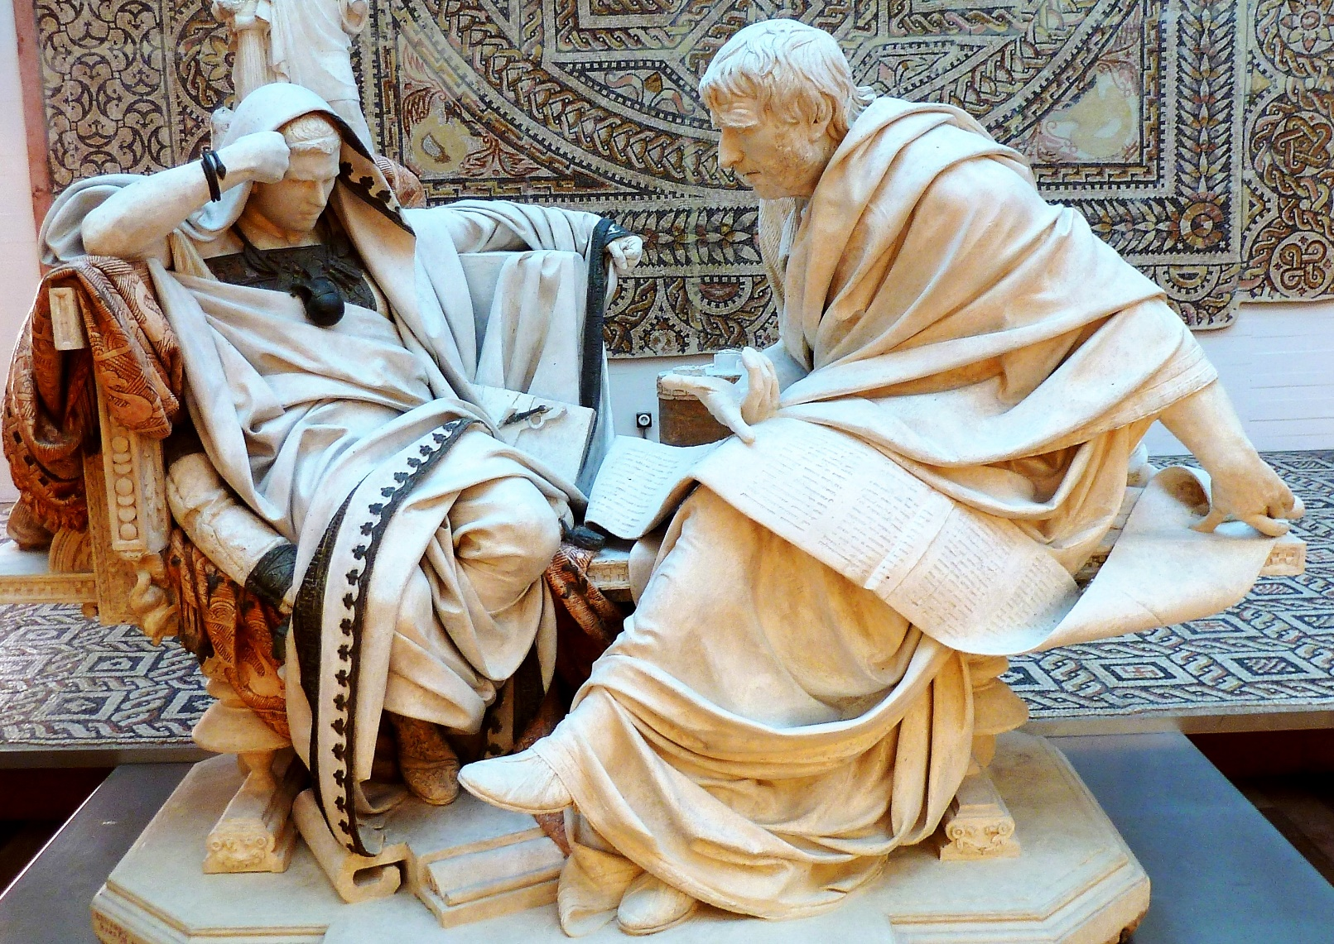

Slide 3
Педагогический дизайн
электронных образовательных ресурсов

Slide 4
Электронное обучение
Информационно-образовательная среда
Образовательный контент

Slide 5
Процесс создания электронных образовательных ресурсов
Постановка задачи
Что надо сделать
(определяется авторами материалов
в соответствии
с РПД)
Как надо сделать
(определяется
специалистами
по методике – педагогическими дизайнерами)
Авторы учебных материалов
Специалисты по методике создания электронных образовательных
ресурсов
Специалисты по программной реализации
Электронный образовательный ресурс

Slide 6
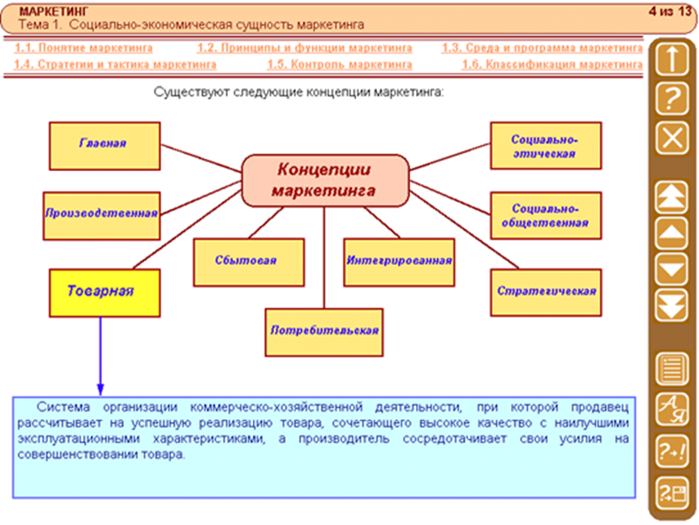
Техники педагогического дизайна электронных образовательных ресурсов

Slide 7
Техники педагогического дизайна электронных образовательных ресурсов
Исходный текстовый материал:
...Голландский исследователь Герт Хофстед, выявляя обобщенные критерии различных национальных культур, пришел к выводу, что большинство стран можно распределить на восемь основных групп: английскую, арабскую, ближневосточную, германскую, дальневосточную, латиноамериканскую, скандинавскую, южноевропейскую.
В английскую группу входят Австралия, Великобритания, Ирландия, США, Южная Африка.
В арабскую группу входят Абу-Даби, Бахрейн, Гонконг, Кувейт, Малайзия.
В ближневосточную группу...
Компьютерная реализация этого же фрагмента материала
в виде мультимедийной интерактивной схемы

Slide 8
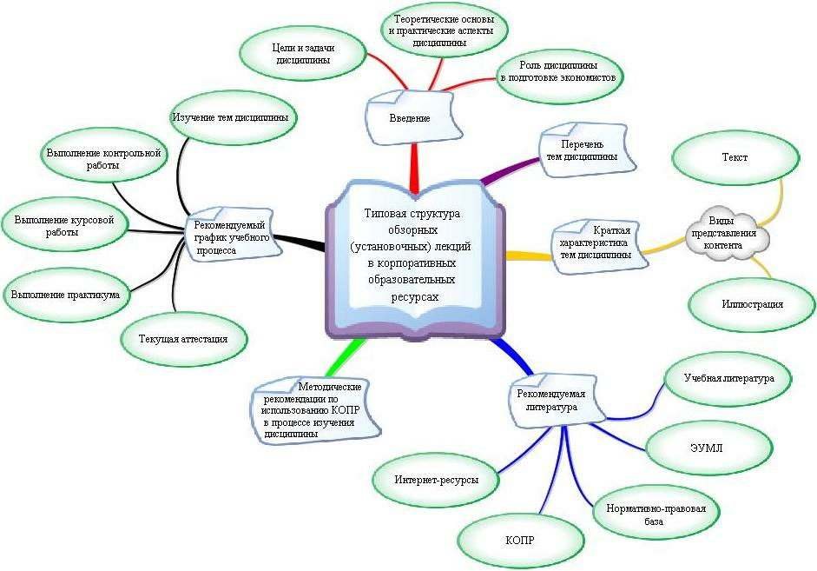
Техники педагогического дизайна электронных образовательных ресурсов

Slide 9
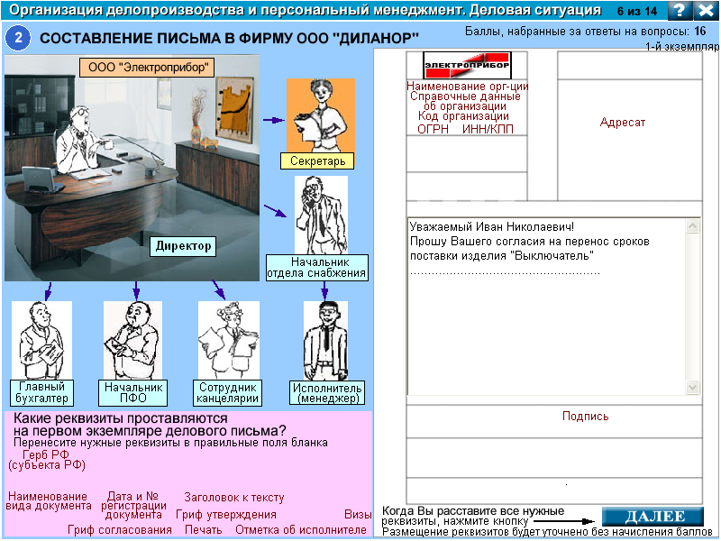
Техники педагогического дизайна электронных образовательных ресурсов

Slide 10
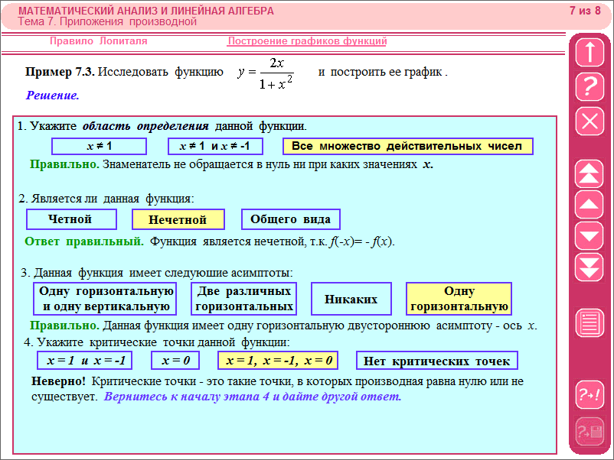
Техники педагогического дизайна электронных образовательных ресурсов

Slide 11
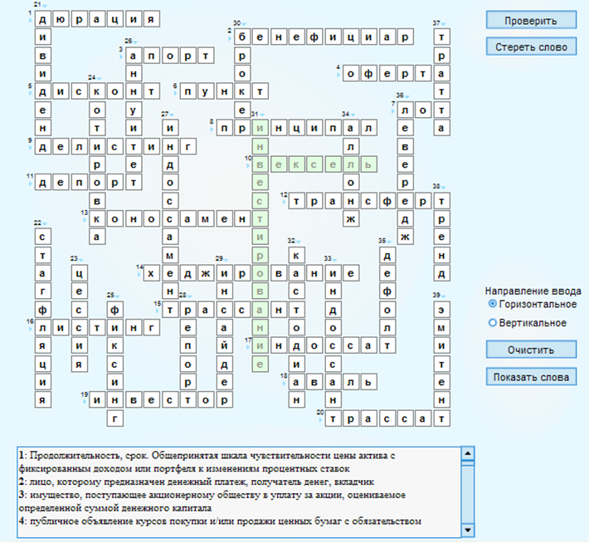
Техники педагогического дизайна электронных образовательных ресурсов

Slide 12
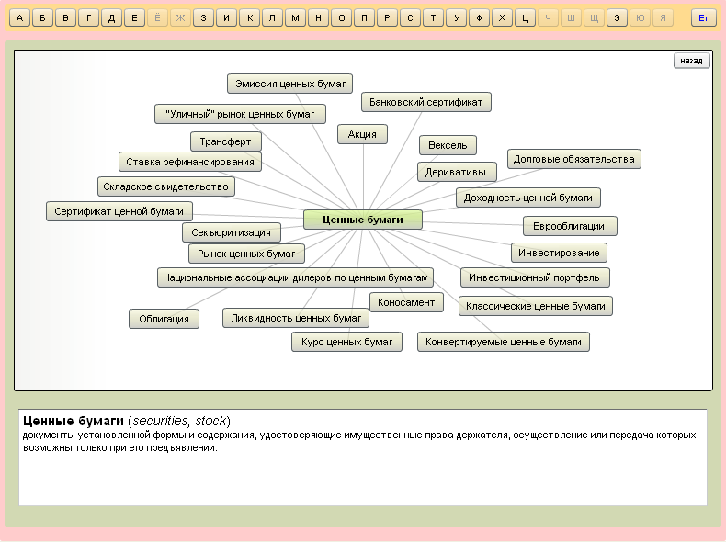
Техники педагогического дизайна электронных образовательных ресурсов

Slide 13
Создание образовательного ресурса –
это только первый этап его жизненного цикла
Апробация
Внедрение в учебный процесс
Сопровождение
Актуализация

Slide 14
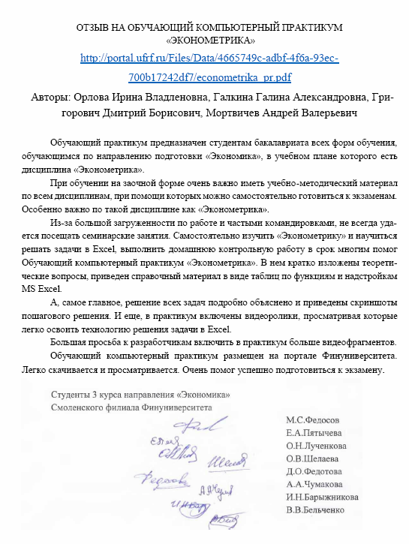

Slide 15
